Slide 1
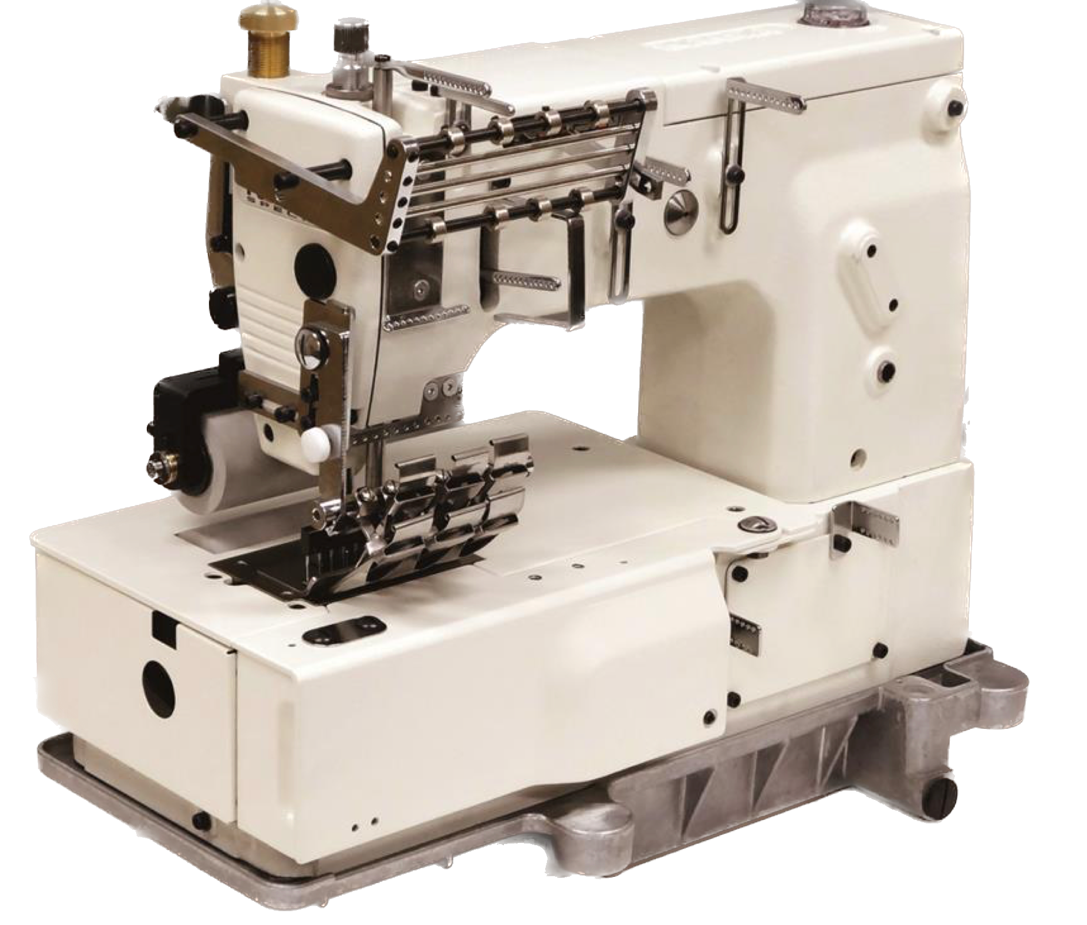
ПП "КОМПАНІЯ" СОФТОРГ" адреса: 65005, Одеська область, м Одеса, Малиновський р-н, вул. Дальницька, 50/21 (048) 738-97-00; www.softorg.com.ua
Kansai DFB1412PL
12-голкова машина подвійного ланцюгового стібка для пришивання лампасів
Основні функції:
Задній пулер для рівномірної подачі тканини
Лапка для пристрочування лампасів в комплекті
Закрита система змащування для чистого шиття
Швидкість до 2500 ст/хв, функціональна та надійна
Переваги моделі:
Багатофункціональність
Машина використовується для різних видів обробки тканини: виготовлення планок, настрочування лампасів, приточування гумки. Незамінна на виробництві спідньої білизни, спортивного одягу, домашнього текстилю.
Пулер для просування
Забезпечує рівномірну подачу тканини та запобігає її пошкодженню.
Пристосування для лампасів
В комплекті спеціальна лапка для приточування лампасів до спортивного одягу.
Чисте шиття
Двошарові масляні ущільнювачі в зоні голководія та притискної лапки захищають швейні вироби від заплямування.

Slide 2
Основні характеристики
Тип матеріалів | Легкі, середні, важкі
Голка | DVx5
Кількість ниток | 36
Відстань між голками | 4,8/6,4 мм
Хід голководія | 34
Система змащування | Автоматична
Висота підйому притискної лапки | 10 мм
Швидкість шиття | 2500 ст/хв
www.softorg.ua
+38 (067) 196 13 30
welcome@softorg.ua

